Slide 1

GRADO 8 LECCIÓN Lewis y Clark: Una visión nativa americana

Slide 2
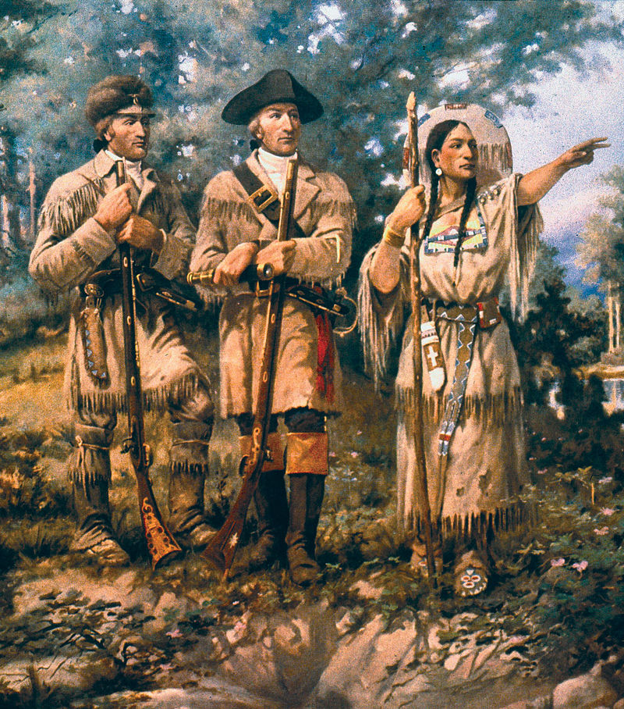
Antecedentes
En 1804, Meriwether Lewis y William Clark partieron de San Luis para explorar las tierras al oeste del río Misisipi. Los Estados Unidos habían adquirido recientemente la tierra como parte de la Compra de Luisiana. Lewis y Clark escribieron diarios e hicieron mapas durante su viaje. Regresaron a San Luis el 23 de septiembre de 1806. Ese día, Lewis escribió una carta al presidente Jefferson describiendo el viaje.
Notes:
Fuente de la imagen: Edgar Samuel Paxson [Dominio público]

Slide 3
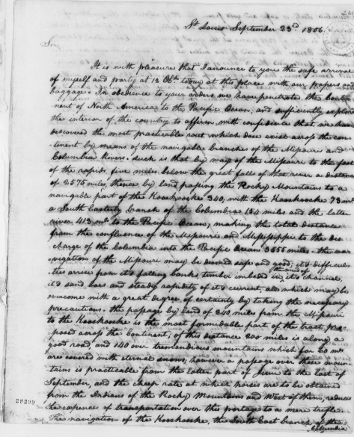
Fuentes primarias
La carta de Lewis a Jefferson es una fuente primaria. Una fuente primaria es una fuente de información que proviene de alguien que estaba allí cuando se produjo un acontecimiento. Las cartas, los diarios, las fotografías, los periódicos, las entrevistas, las historias orales y los documentos gubernamentales son ejemplos de fuentes primarias.
Notes:
Fuente de la imagen: (1806) Meriwether Lewis a Thomas Jefferson. -09-23. [Manuscrito/Material mixto] Obtenido de la Biblioteca del Congreso, https://www.loc.gov/item/mtjbib016499/.

Slide 4

Beneficios y desafíos
Este extracto de un artículo de enciclopedia sobre la expedición es una fuente secundaria. Una fuente secundaria es una fuente de información que proviene de alguien que no estaba presente cuando se produjo un acontecimiento. Se crean después de un evento. Los libros de texto, las biografías, los libros de historia general y los videos documentales son ejemplos de fuentes secundarias.
El grupo cruzó la mitad del continente de América del Norte, viajando a través de un desierto en gran parte desconocido a pie, a caballo y en barco”.
- World Book Encyclopedia, 2007, Vol. 12, p.222

Slide 5
Beneficios y desafíos
Fuentes primarias | Fuentes secundarias
Beneficios
Pruebas de lo que ocurrió en el pasado. Fragmentos de historia que revelan cómo vivían las personas de la época y lo que pensaban sobre el mundo. | Ayúdanos a interpretar o dar sentido a las fuentes primarias. Cuenta cómo encaja un acontecimiento en la historia. Puedes incluir hechos relacionados con otros acontecimientos que sucedieron al mismo tiempo o en otros momentos.
Desafíos
Puede ser difícil de leer o entender. Puede contar sólo un punto de vista. | Puede contar una historia desde un solo punto de vista. Puede ser una representación sesgada de la historia.

Slide 6

Punto de vista (perspectiva)
Posición o actitud desde la que se observa algo o alguien. Todo el mundo tiene un punto de vista. A veces, en la historia, el punto de vista de una persona o de un grupo se considera más acertado o importante que otros puntos de vista. Los diferentes puntos de vista pueden ser malinterpretados, olvidados u omitidos intencionadamente. A la historia le puede faltar "el otro lado de la historia".
Notes:
Fuente de la imagen: Pixabay (https://pixabay.com/photos/glasses-reading-glasses-spectacles-1246611/)

Slide 7
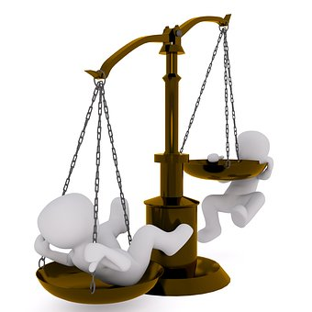
Sesgos
Prejuicio a favor o en contra de una cosa, persona o grupo en comparación con otra. A veces, las personas que observan o interpretan un acontecimiento de la historia emiten juicios basados en sus propios prejuicios.
Notes:
Fuente de la imagen: Pixabay (https://pixabay.com/illustrations/horizontal-pan-balance-weigh-2071320/)

